Slide 1
Sæson 2020
Frederik G.E. Jensen AKS Agro

Slide 2
Avlermøde november 2020
Tilbageblik ”Dyrkningsåret 2020”
Gødning
Kartoffeludbytte.dk

Slide 3
Dyrkningsåret 2020
Vådt forår og koldt forår
Frost
Ukrudt
Skimmel
Udbytter – meget topvækst

Slide 4
Gødningsplanlægning
Grundregler
Næringsstofbehov
Delt gødskning

Slide 5
Grundregler
Jordprøver forud for kartofler
Reaktionstal
Kali : 1 enhed / svare til 25 kg / hektar
Fosfor = vedligeholdelse
Gylleprøver / husdyrgødning
Maks 30 ton / hektar
For sen frigivelse af kvælstof

Slide 6
Næringsstofbehov
S / Mg
30 / 15 kg
N – 220 kg
P – 30 kg
K - 200 kg
Bred fordeling af kvælstof
Nitrat, ammonium eller ammoniak
Mikronæring
Husdyrgødning, protamylasse eller 14-3-15

Slide 7
Protamylasse
Høj koncentration af vandopløselige næringsstoffer
2 % N / 52 % K
2 – 4 ton. / Ha. I melkartofler
Også velegnet til andre afgrøder
3 udkørselsvogne med spredebom
Spørgsmål – Ring til Tue 6176 3853
Yderlig info – se www.a-k-s.dk
Deklaration Kg./ton.
N 18 kg
P 3 kg
K 58 kg
Mg 3 kg
S 7 kg

Slide 8
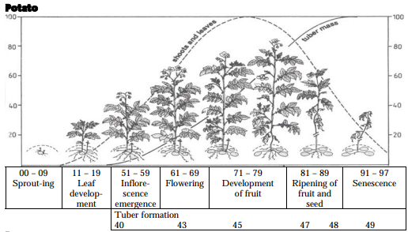
Delt gødskning
Hvorfor dele gødningen?
Forsikring
20-30 %
Nitrat – gødning
Optimere tilgængeligheden
Juni/juli
Mindre top
Topvækst
Knoldvækst
Vækststadie - Afmodning

Slide 9
Næringsstofbehov
Pris eksempler (kornbasen.dk 19/11-20)
Opfylde behov
3700 kr.
NPK - 14-3-15
NS - 27-4
2670 kr.
NS - 27-4
DAP NP – 18-20
2172 kr
NS – 27-4
Protamylassen
Protamylasse
Protamylasse
DAP -18-20
2000 kr
20 ton gylle
NS - 27-4
Protamylassen oprørt i gylle
Ammoniak

Slide 10
Spørgsmål til gødning?

Slide 11
Kartoffeludbytte.dk
Hvor mang er med?
Fordele
Forudsætninger
Vejledning

Slide 12
Hvor mange er med?
Øget interesse
40 deltagende

Slide 13
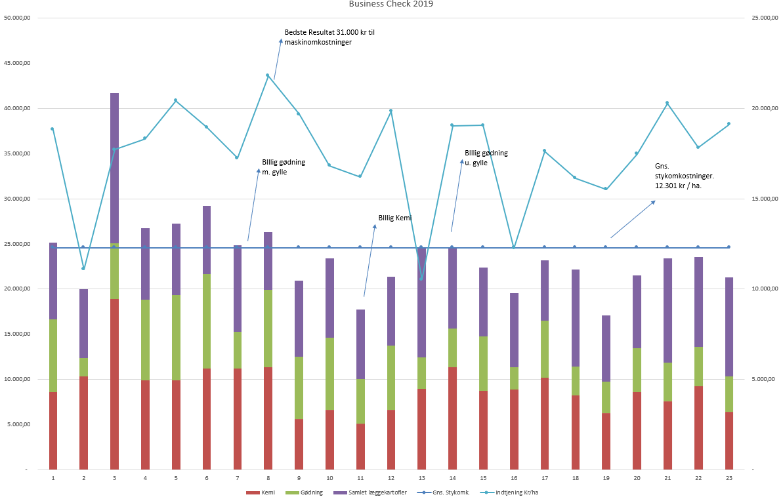
Fordele
Registrering af udbytter
Potentiale på sorts- og markniveau
Business check 2020

Slide 14
Forudsætninger
Tællelæs
Mark niveau
Læs leveret til fabrikken

Slide 15
Spørgsmål til kartoffeludbytte.dk

Slide 16
Vejledning til kartoffeludbytte.dk

Slide 17
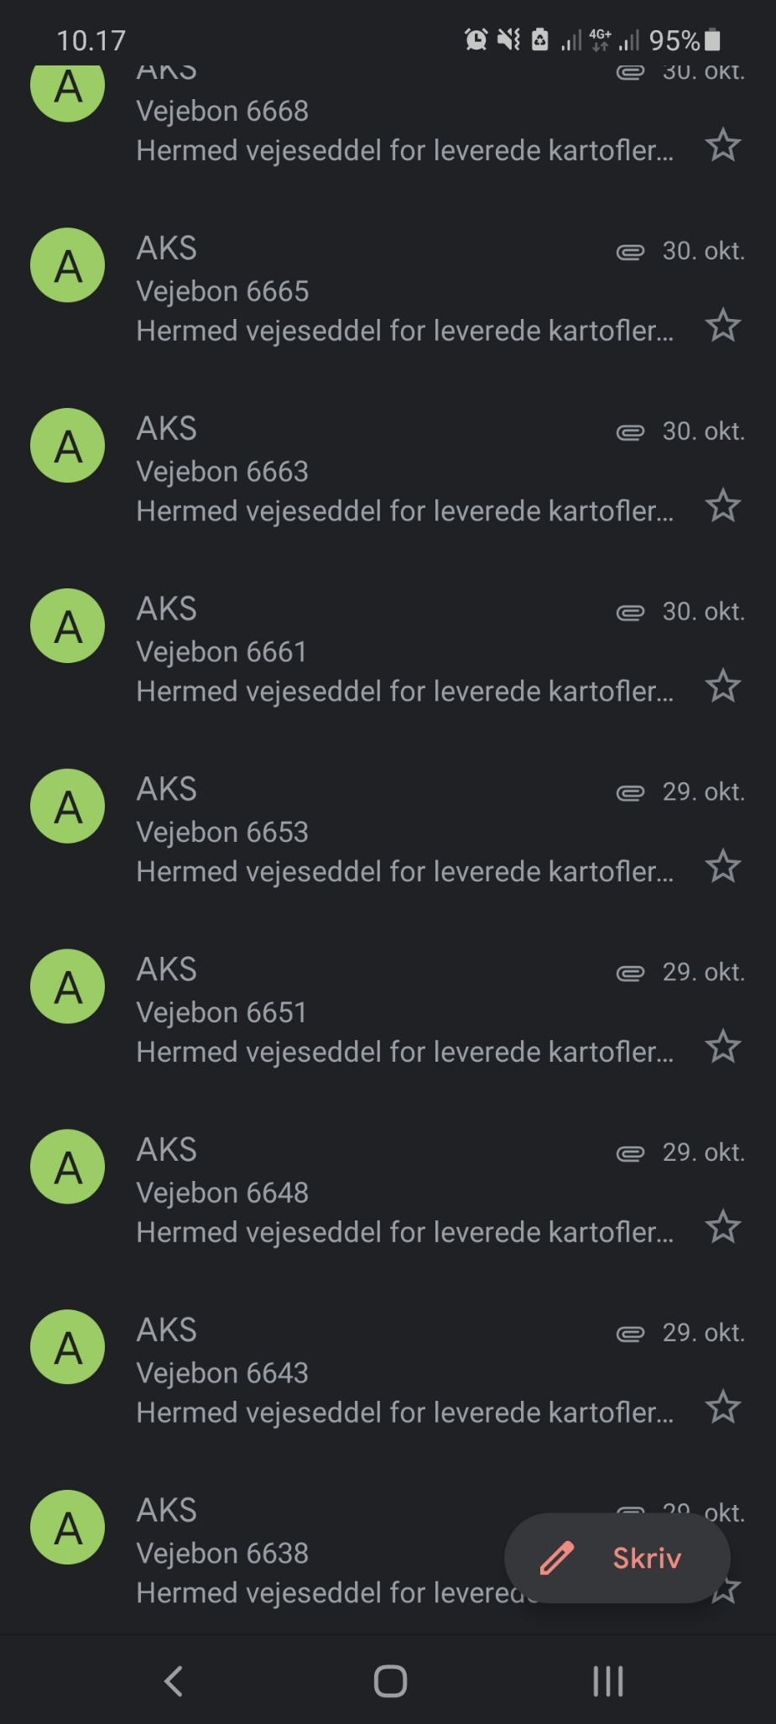
Vejledning
Find vejebon

Slide 18
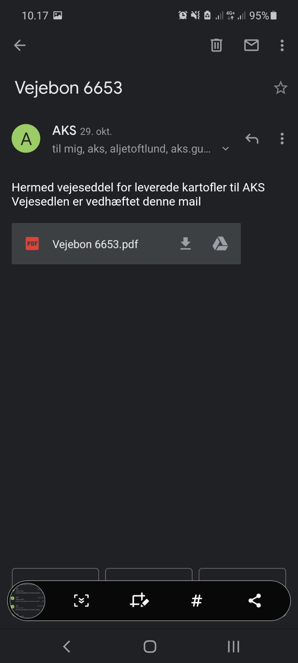
Vejledning
Gå til vejeseddel

Slide 19
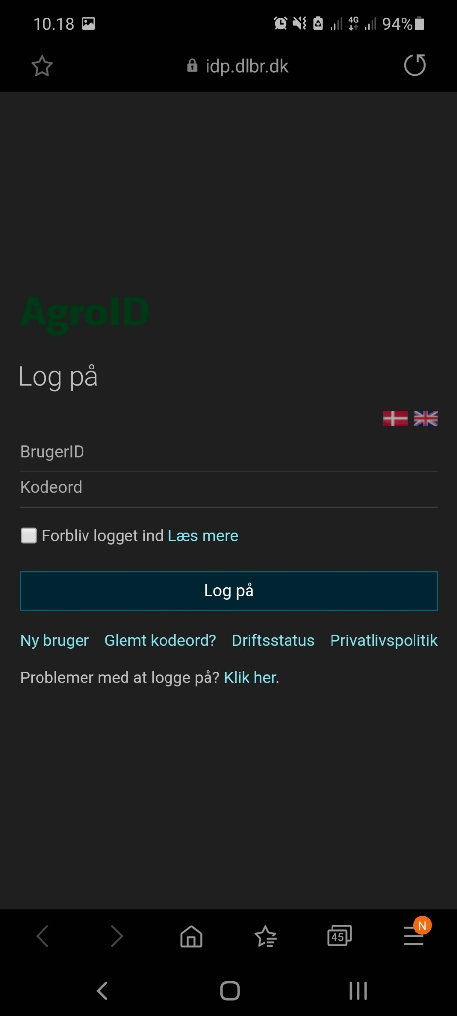
Vejledning
Log ind, med landmand.dk

Slide 20
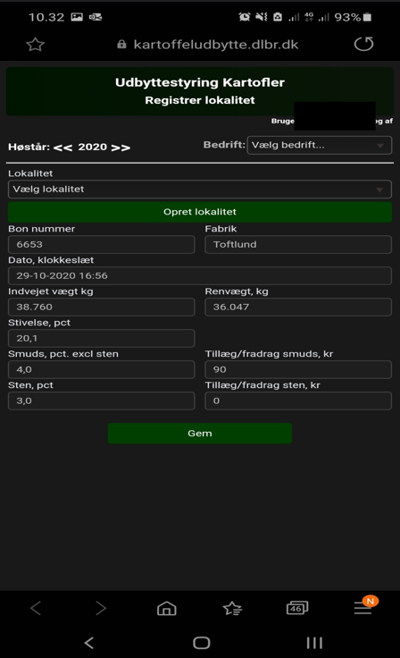
Vejledning
Opret lokalitet

Slide 21
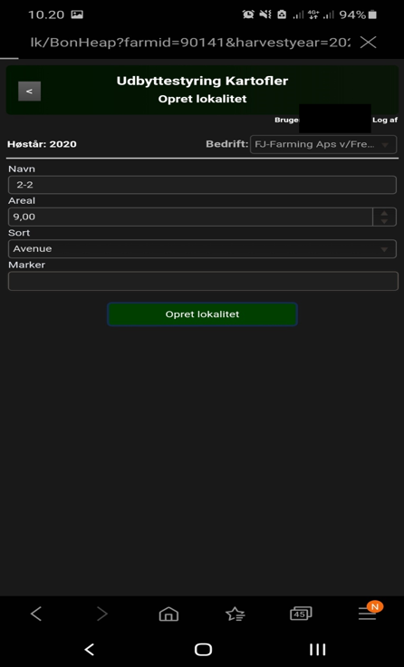
Vejledning
eeeeee
Opret lokalitet
Mark nr. 2-2
9 hektar
Kartoffel ”Sort”

Slide 22
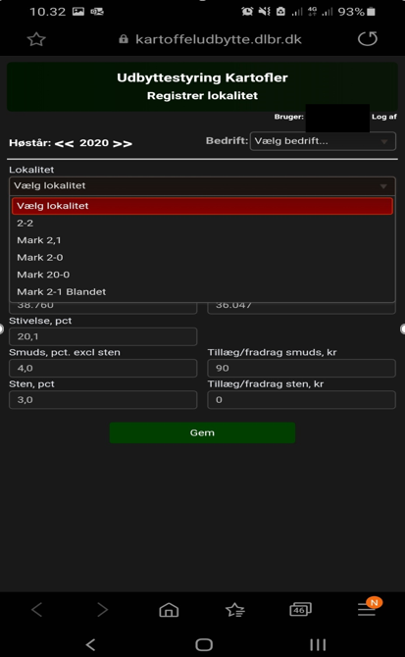
Vejledning
Eeeeenn
Vælg ”lokalitet”
Mark nr. 2-2
”Gem”

Slide 23
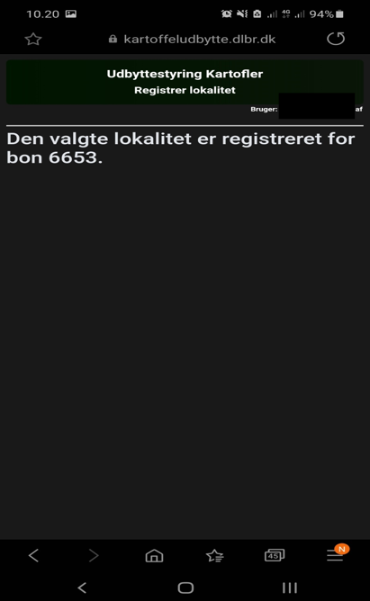
Vejledning
Registreret

Slide 24
Vejledning på nettet
Gå til ”Kartoffeludbytte.dk”
https://idp.dlbr.dk/adfs/ls/?wa=wsignin1.0&wtrealm=https%3a%2f%2fkartoffeludbytte.dlbr.dk%2f&wctx=rm%3d0%26id%3dpassive%26ru%3d%252f&wct=2020-11-19T09%3a52%3a25Z

Slide 25
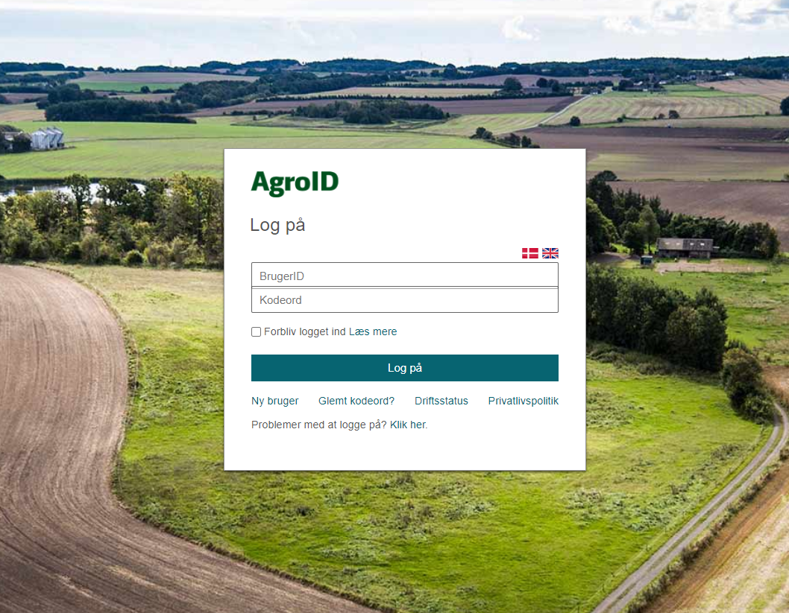
Vejledning på nettet
Log ind på ”kartoffeludbytte.dk” med ”landmand.dk” adgang

Slide 26
Vejledning på nettet
Start side ”kartoffeludbytte.dk”

Slide 27
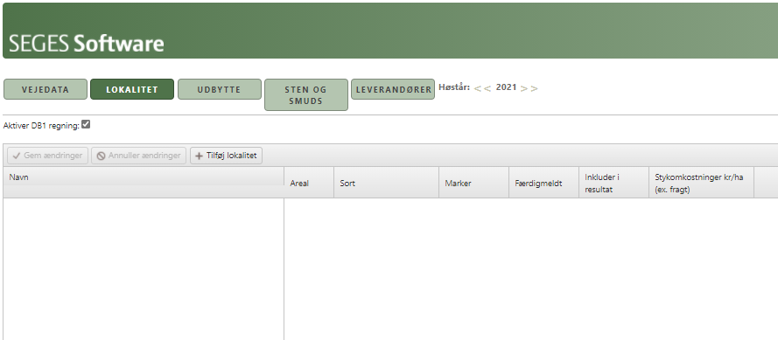
Vejledning på nettet
Gå til ”LOKALITET” -> Tilføj lokalitet -> ”mark navn”- ”areal” – ”sort”

Slide 28
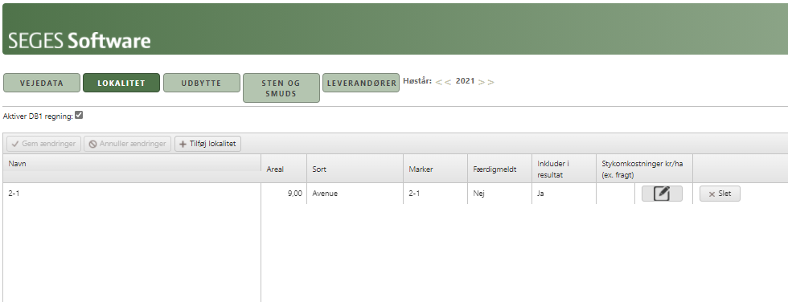
Vejledning på nettet
Gå til ”LOKALITET” -> Tilføj lokalitet -> ”mark navn”- ”areal” – ”sort”
”Gem ændringer”

Slide 29
Vejledning på nettet
Gå til ”VEJEDATA”
Tilknyt ”Lokalitet” til vejeseddel
”Gem ændringer”

Slide 30
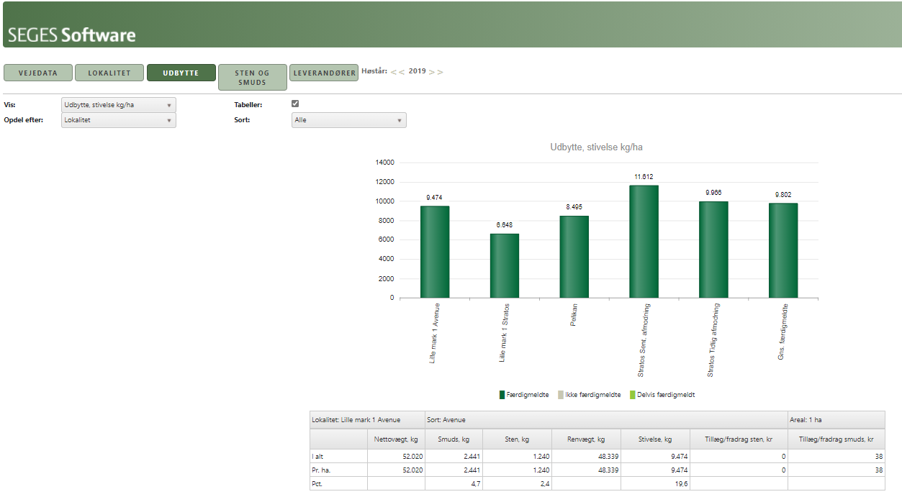
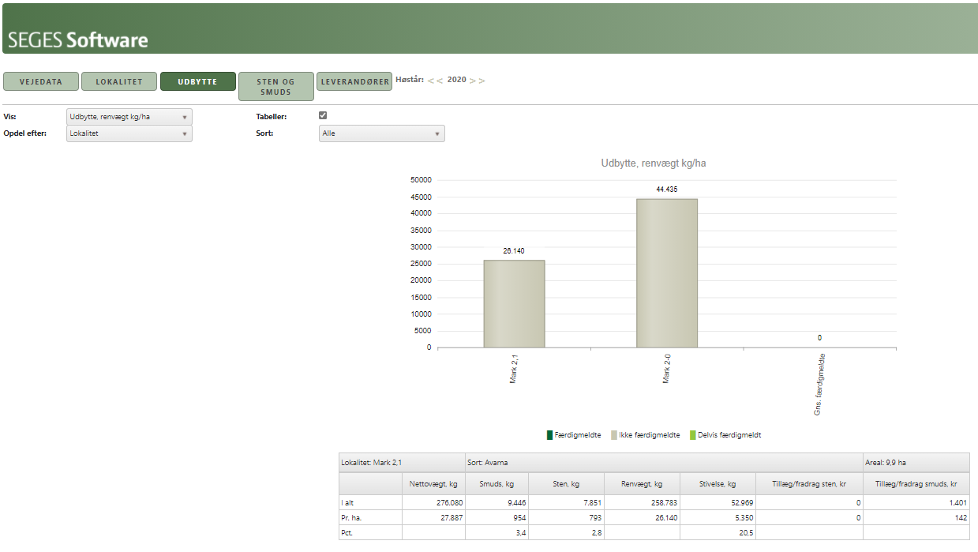
Vejledning på nettet
Resultat:

